Slide 1
Расцвет цивилизации Древнего Египта во 2 тыс. до н.э.
1. Первый Переходный период. 2. Подъём экономики и мощи Египта в период Среднего царства. 3. Проблемы Второго Переходного периода. 4. Египетская империя эпохи Нового царства: создание, расцвет, падение.

Slide 2
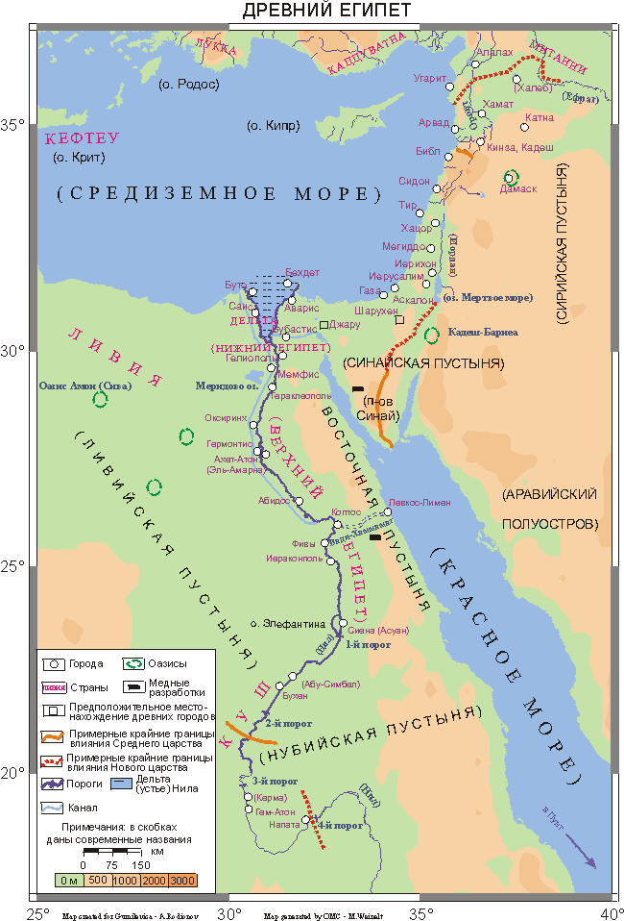
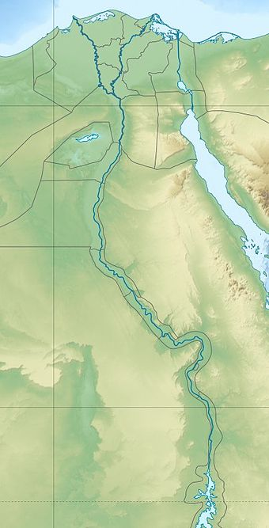

Slide 3
Первый переходный период в истории Древнего Египта (середина XXIII – середина 21 века или 2250–2050 гг. до н.э., VII–X династии).
В правление VII и VIII династий власть мемфисских фараонов была лишь номинальной, в Египте царила политическая анархия. Власть перешла в руки номархов («градоначальников»). Утрата государственного единства стала причиной развала общеегипетской ирригационной системы, вызвавшего экономический кризис и массовый голод. Не поддерживаемые народом, сложное административное устройством приходило в упадок, в стране бродили разбойничьи шайки, чернь, которая грабила заупокойные храмы и усыпальницы. И к началу Первого Переходного периода почти все пирамиды и усыпальницы наследников престола и высоких сановников были разграблены и опустошены. Северные провинции периодически подвергались набегам азиатских кочевников и ливийцев.
ИСТОЧНИКИ
«Речение Ипувера» (он же «Папирус Ипувера», ранее его имя читали как Ипусер) – документ, хранящийся в Лейденском музее в Голландии (приобретён в 1828 году). Текст повествует о социальных бедствиях, обрушившихся на Древний Египет в I-й Переходный период его истории. Папирус датируется по палеографическим признакам временем XIX династии. Существуют разные взгляды на время создания и историчность «Речения Ипувера». Но многие исследователи видят в нём рассказ о гибели Древнего царства и датируют произведение правлением последнего фараона VIII династии Нефериркара II.
«Пророчество Неферти» . Находится в Государственном Эрмитаже, г. Санкт-Петербург. Действие этого источника относится еще к эпохе царя Снофру, которому мудрец Неферти возвестил неизбежное вступление Египта в полосу бедствий и потрясений, но сам текст был записан уже по завершении I Переходного периода, в начале правления XII династии (сер. 20 в. до н. э.).
«Поучение гераклеопольского царя Ахтоя (Хети) I своему сыну Мерикара» составлено в 21 в. до н.э. в период правления Гераклеопольского царского дома (IX–X династии). Текст известен по трём папирусам середины Нового царства. Наиболее сохранный из них находится в Государственном Эрмитаже, г. Санкт-Петербург. В царствование Ахтоя I начинается борьба за новое воссоединение страны. Он делиться с сыном жизненным и политическим опытом, приводя в подтверждение факты из недавней египетской смуты.

Slide 4
Среднее царство – эпоха истории Древнего Египта между 2040 и 1785 гг. до н. э., на которую приходится правление манефоновских XII–XIII династий фараонов.
XI-я династия (2160–2000 гг. до н.э.)
(Интеф I (Антеф) – Интеф III, Ментухотеп I–IV)
Ментухотеп I Нахтнеб-Тепнефер – номарх IV верхнеегипетского нома (септа) с центром в Фивах, правивший в начале Первого переходного периода (ок. 2133–2117 гг. до н. э.). Сын номарха Интефа. Имя Ментухотеп (Манта-хатпи) означает «Монту умиротворён» или «Монту есть сущность» (Монту – главный фиванский бог). Хотя Ментухотеп, очевидно, не принимал царского титула, но именно он считается основателем XI (фиванской) династии египетских фараонов. В 2040-х гг. до н.э. фиванский номарх Ментухотеп (Небхепетра Ментухотеп) II (2056/2046-2005/1995 гг. до н. э.) окончательно разбивает гераклеопольских правителей и объединяет Египет в Среднее царство. Ментухотеп (Санхкара Ментухотеп) III (2004–1992 гг. до н. э.) в целом продолжал политику своих предшественников. Ментухотеп IV – последний фараон XI династии, правивший в 1992–1985 гг. до н.э. При Ментухотепе IV были восстановлены нарушенные после падения Древнего царства регулярные контакты с южными землями, в частности, с Пунтом. Царский казначей и мореход Хени в 8-й год правления Ментухотепа IV снарядил и лично возглавил экспедицию в Пунт. Одним из организаторов этой экспедиции был чати (визирь) фараона, будущий Аменемхет I, который после смерти предшественника, короновал себя фараоном, возможно в силу отсутствия преемников Ментухотепа или даже узурпировав трон.
XII–я династия (к. 1991–1785 гг. до н. э.)
Правление XII династии в Египте (Аменемхетов–Сенусертов). «Золотой век» Среднего царства при Сенусерте III (ок. 1878–1841 гг. до н.э.) и Аменемхете III (1844–1797 гг. до н.э.). Завершение централизации в Египте. Столица в Ит-Тауи. Создаются Лабиринт в Эль-Лахуне (близ Файюма, или Меридова озера), храмы Амона в Карнаке и укрепительные сооружения в Восточной Дельте и Нубии. Подъём науки. Решения математических задач. Первые египетские школы.

Slide 5
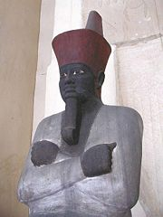
Ментухотеп II
Ментухотеп II

Slide 6
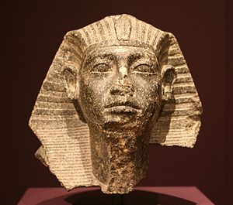
Сенусерт III – фараон Древнего Египта, правивший приблизительно в 1872– 1853 гг. до н.э., из XII династии (Среднее царство). Сын Сенусерта II. Тронным именем Сенусерта III было Ха-Кау-Ра – «Сияющие души Ра».
Сенусерт успешно провёл внутренние реформы в Египте: ограничил власть номархов, чрезмерная независимость которых бросала вызов власти фараона. Сенусерт создал новую систему управления, в результате страна была разделена на три административных центра – Север, Юг и Главу Юга (Элефантина и Нижняя Нубия), каждый из которых управлялся советом старшин, а последние подчинялись визирю царя.
После того, как внутри государства был наведён порядок, Сенусерт смог заняться внешней политикой.
Успешно воевал в Нубии (Куше) и Передней Азии (Палестина и Юж. Сирия)

Slide 7
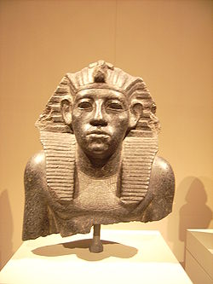
Аменемхет III (греч. Лахарес) – фараон, правивший приблизительно в 1853–1806 гг. до н.э., из XII династии (Среднее царство). Сын Сенусерта III. Тронное имя – Ни-Маат-Ра («В Истине Ра».)
В правление Аменемхета царская власть в эпоху Среднего царства достигла апогея. Важно отметить, что с воцарением Аменемхета III цепь гробниц номархов, дотоле непрерывная, внезапно пресекается. Видимо, Аменемхету, при помощи крутых мер и при опоре на незнатных служилых людей, составлявших костяк армии, удалось значительно ограничить могущество номархов. Правление Аменемхета сопровожда-лось интенсивной строительной деятельностью. При нём были завершены большие ирригационные работы в Файюмском оазисе, начатые ещё его предшественниками.

Slide 8
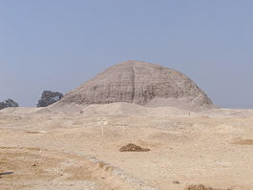
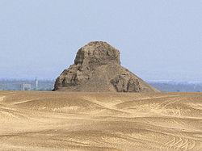
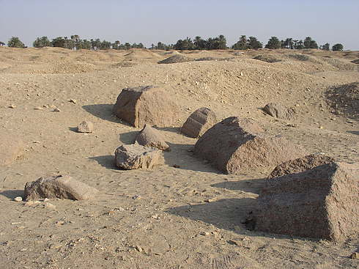
Аменемхет III впервые со времён Снофру построил себе 2 пирамиды:
Пирамида в Хаваре близ Крокодилополя.
«Тёмная пирамида» в Дахшуре.
Хавара.
Руины «Лабиринта» – заупокойного храма Аменемхета III в Фаюме.

Slide 9
Второй переходный период в истории Древнего Египта (1785 – около 1580
г. до н. э., XIII –XVII династии).
Египет распадается на самостоятельные номы. Претендующая на звание общеегипетской, XIV династия, утвердившаяся в Ксоисе, фактически контролирует лишь часть Дельты.
Около 1675 до н. э. в Египет вторгаются гиксосы, создавшие в середине 17 в. до н.э. обширный племенной союз на территории Палестины и северной Аравии, и подвергают его страшному разгрому. Они захватывают Дельту и делают своей столицей крепость Аварис в восточной её части. Их успеху способствовало то, что они, в отличие от египтян, использовали в военном деле коней. Гиксосские цари: Салитис, Бнон, Апахнан, Апопис, Ианнас, Ассис.
О гиксосском вторжении пишет Манефон и другие античные авторы.
Таа II Секененра (Таа II Храбрый) – фараон правивший приблизительно в 1569– 1554 гг. до н.э., из XVII (Фиванской) династии.
Секененра начал борьбу с гиксосами. Во время одного из сражений с ними этот фараон, судя по ранам, нанесённым копьём и боевым топорам азиатского типа (следы сохранились на его мумии), был убит.
Борьбу с гиксосами продолжил Камос /Камес, Камесу/ (конец 17 – нач. 16 в. до н.э.) – сын Секененра, последний фараон XVII династии.

Slide 10
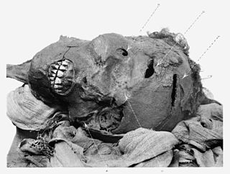

Slide 11
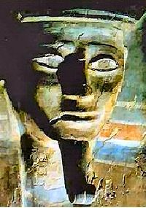
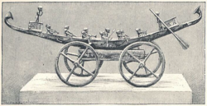
Камос (иначе Камес или, правильнее, Ка-маси) – последний из XVII (Фиванской) династии фараон. Правил приблизительно в 1554–1549 гг. до н.э. Тронное имя Камеса – Уаджхеперра. Камос первым из
фиванских фараонов совершил победоносную войну с гиксосами, продолжив неудачные до того боевые действия своего родственника Секененра. Но довести войну до конца он не смог из-за противодействия номовой знати. Для подавления устроенного ею мятежа ему пришлось снять осаду Авариса и отправиться в Верхний Египет. Воевал также в Нубии.
Изображение Камоса на деревянном саркофаге
Золотая модель погребальной ладьи Камеса

Slide 12
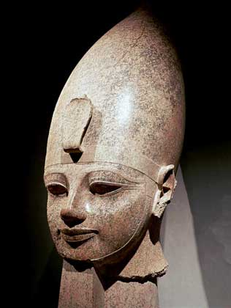
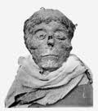
Яхмос I (также известен как Яхмес, Ахмос или Амасис I) – фараон, правивший приблизительно в 1550–1525 гг. до н.э., основатель XVIII династии. Сын Секенен-Ра Таа II и царицы Яххотеп (Ах-хатпи, букв. «Луна довольна»), брат Камоса, отец Аменхотепа I.

Slide 13
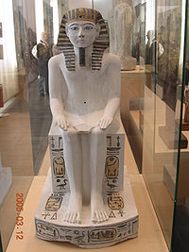
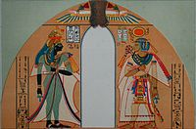
Аменхоте́п I – фараон, правивший приблизительно в 1525–1504 гг. до н.э., из XVIII династии. Сын фараона Яхмоса I и царицы Яхмес-Нефертари. Пришёл к власти после смерти Яхмоса I в 1527 г. до н.э., будучи несовершеннолетним, поэтому регентом была провозглашена мать Аменхотепа I Яхмес-Нефертари.
Аменхотеп продолжил завоевательную политику своего отца. Он совершил крупный победоносный поход в Нубию с целью «расширить границы Египта». Успешно воевал также в Ливии.
Поскольку Аменхотеп I умер, не оставив наследников, Яхмес-Нефертари возвела на престол мужа своей дочери Мутнофрет, своего зятя Тутмоса I (правил в 1506–1494 гг. до н. э.).
В результате военных походов первых двух царей Нового царства (Яхмоса I и Аменхотепа I) Египет достиг рубежей периода расцвета Среднего царства – от Синайского полуострова на севере до Второго Нильского порога на юге.
Аменхотеп I с матерью

Slide 14
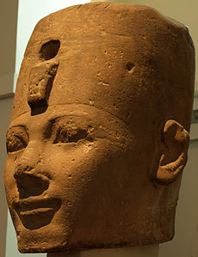
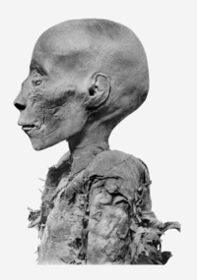
Тутмос I – фараон из XVIII династии, правивший приблизительно в 1504–1492 гг. до н.э. Муж сестры Аменхотепа I Яхмес и, возможно, сын Яхмоса I от второстепенной (не главной) жены Сенисенеб. Имя Тутмос в древнеегипетской транскрипции звучало, предположительно, как Джехутимесу (Дхаути-маси, букв. «Рождённый Тотом»). Успешно воевал в Нубии и Передней Азии. Тутмос I прошёл Палестину и Сирию, достигнув Евфрата. Митанийский царь был застигнут врасплох; в происшедшем сражении египтяне одержали решительную победу и захватили множество пленных.

Slide 15
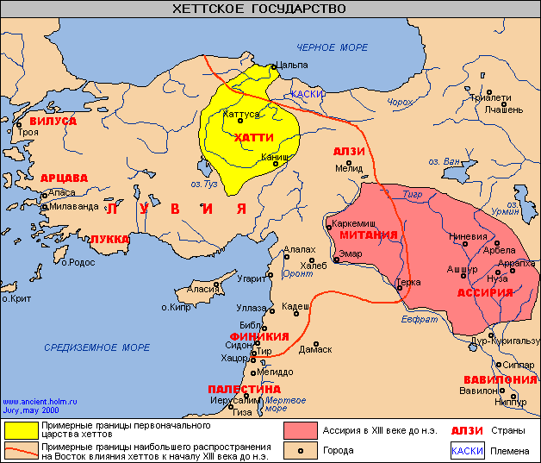

Slide 16
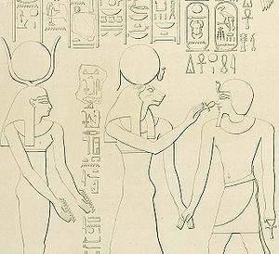
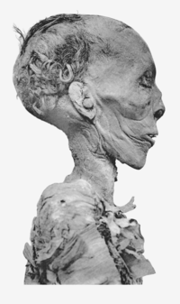
Тутмос II – фараон из XVIII династии, правивший приблизительно в 1492–1479 гг. до н.э. Муж и сводный брат Хатшепсут, отец Тутмоса III. Тутмос II был сыном фараона Тутмоса I от его второстепенной жены Мутнофрет. Тем не менее, он стал полноценным наследником трона, женившись на своей сводной сестре – царице Хатшепсут, бывшей чисто царского происхождения.
Голова мумии Тутмоса II
Тутмос II с богинями Сехмет и Хатхор. Изображение на пилоне в храме Карнака

Slide 17
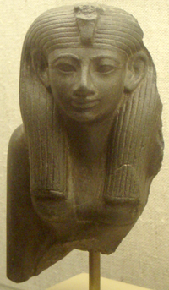
Хатшепсут (1490/1489–1468 гг. до н.э., 1479–1458 гг. до н. э. или 1504–1482 гг. до н.э.) – женщина-фараон Нового царства Древнего Египта из XVIII династии. До воцарения носила то же имя (Хатшепсут, то есть «Находящаяся впереди благородных дам»). После восхождения на престол Хатшепсут была провозглашена фараоном Египта под тронным именем Мааткара Хенеметамон со всеми регалиями и дочерью Амона-Ра (в образе Тутмоса I). Так как фараон в Египте был воплощением Хора, он мог быть только мужчиной. Поэтому Хатшепсут часто надевала на официальных церемониях мужские одежды и искусственную бороду, однако далеко не в обязательном порядке.
Основными силами, поддерживающими Хатшепсут, были образованные круги египетского жречества и аристократии, а также часть выдающихся военачальников. В их число входил и Сенмут (Сененмут), зодчий и воспитатель дочери царицы, считавшийся фаворитом Хатшепсут.
Правление Хатшепсут ознаменовало собой небывалое процветание и возвышение Египта. Из всех сфер своей государственной деятельности Хатшепсут проявила себя, прежде всего, как фараон-строитель. Уникальные рельефы храма в Дейр-эль-Бахри, потрясающие высочайшим уровнем своего исполнения, повествуют об основных событиях царствования Хатшепсут, в т.ч. и об экспедицию в страну Пунт. Лично возглавляла один из двух совершённых во время её правления военных походов в Нубию, а также контролировала Синайский полуостров, Финикийское побережье, Южную Сирию и Палестину.
Статуя Хатшепсут из Бостонского музея изобразительных искусств

Slide 18
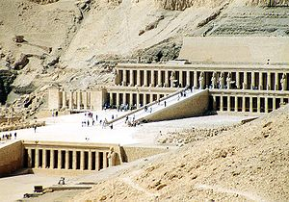
Заупокойный храм Хатшепсут в Дейр-эль-Бахри. Зодчий - Сенмут.

Slide 19
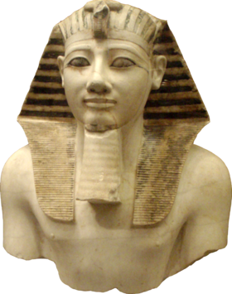
Ту́тмос III – фараон, правивший приблизительно в 1525–1479 гг. до н.э., из XVIII династии. Сын Тутмоса II от наложницы Исиды.
Имя Тутмос является древнегреческим вариантом произношения египетского имени Джехутимесу – «бог Тот рождён» (иногда переводится как «рождённый Тотом»). В качестве тронного Тутмос III использовал имя Менхеперра. После смерти Тутмоса II, двенадцатилетний Тутмос III был провозглашён единоличным фараоном, а Хатшепсут – регентом. Однако через полтора года малолетний фараон был отстранён от трона легитимистской партией во главе с фиванским жречеством Амона, которая возвела на престол Хатшепсут. В результате переворота Тутмос III был отправлен на воспитание в храм, чем его планировалось отстранить от египетского престола, по крайней мере, – на время регентства Хатшепсут.

Slide 20
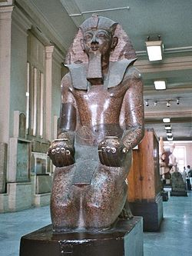
В ходе военных походов Тутмоса Египет превратился в могущественную мировую державу, вместе с подчинёнными территориями протянувшуюся с севера на юг на 3500 км. За достигнутые при нём рубежи, как на севере, так и на юге, не вышел ни один из его преемников. О его завоевательных походах рассказывают «Анналы Тутмоса III». При нём был создан имперский аппарат власти.
Не останавливались и строительные работы внутри Египта. Самым грандиозным строительным проектом Тутмоса III был Карнакский храм Амона-Ра. Покровительствовал искусствам.
Организовал очередную экспедицию в страну Пунт.
Гранитная статуя Тутмоса III

Slide 21
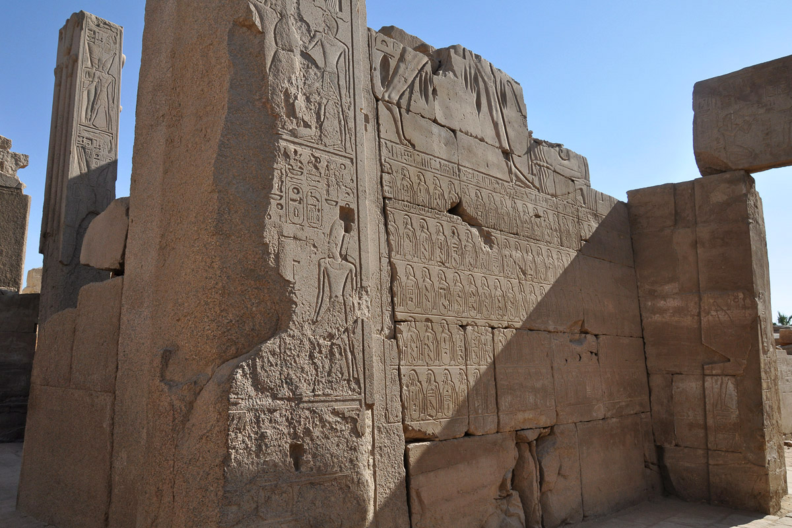
Храм Амона в Карнаке. За VI пилоном располагается так называемый Зал анналов Тутмоса III. Центральную часть зала занимает гранитное святилище ладьи Амона. Между пилоном и входом в святилище Тутмос III установил уникальные гранитные столбы с геральдическими символами Верхнего и Нижнего Египта. На боковых стенах Зала анналов записаны результаты усилий великого царя в деле создания империи.

Slide 22
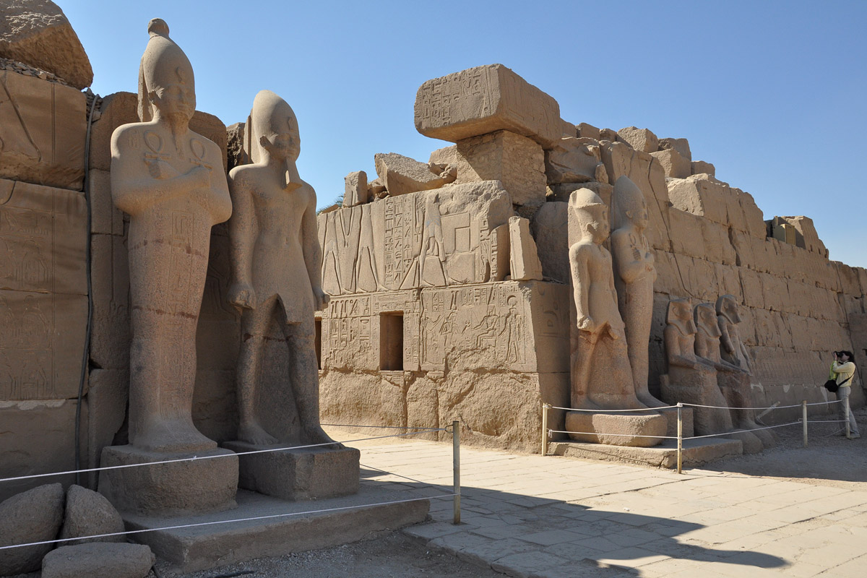
Вдоль северной стены VII пилона выстроились семь царских статуй.

Slide 23
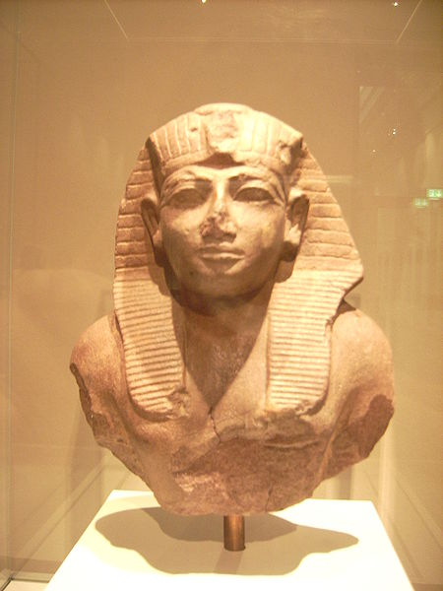
Аменхоте́п II – фараон, правивший приблизительно в 1428–1397 гг. до н.э., из XVIII династии. Сын и наследник самого могущественного фараона Египта Тутмоса III и его жены Меритра Хатшепсут, дочери Хатшепсут. Этот брак особенно укреплял царскую власть и авторитет Аменхотепа, который благодаря этому мог опереться на самые разнообразные слои аристократии и жречества, а также на бывших сторонников царицы Хатшепсут, временно оттеснённых при Тутмосе III. Чтобы ещё больше укрепить своё положение, Аменхотеп приблизил к себе соратников своего отца.
Аменхотепа II окружали 323 жены – это были дочери палестинских князей. Наиболее известна из его многочисленных жён – царица Тиаа, их сын – фараон Тутмос IV правил Египтом приблизительно в 1397–1388 гг. до н.э.

Slide 24
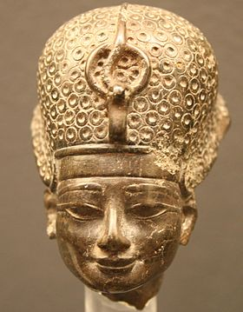
Тутмос IV – фараон из XVIII династии, правивший приблизительно в 1397–1388 гг. до н.э. Сын Аменхотепа II и царицы Тиаа. Тутмос продолжил войну с Митанни за Сирию. И, в конце концов, был вынужден договориться о мире и разделе сфер влияния с митаннийским царём Артадамой I. По этому миру Северная Сирия отходила Митанни. Договор был скреплён браком Тутмоса с дочерью Артадамы. Также Тутмос поддерживал дружественные регулярные отношения с вавилонским царём Караиндашем I.

Slide 25
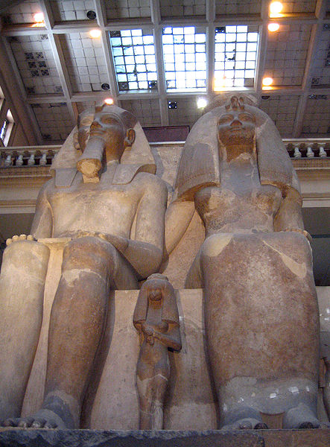
Аменхоте́п III (1388–1353/1351 до н.э.) – фараон XVIII династии, правивший в 1388–1351 гг. до н.э., из. Сын Тутмоса IV и царицы Мутемуйи.
Время правления Аменхотепа III рассматривается как один из величайших периодов расцвета древнеегипетской цивилизации, о чём свидетельствуют грандиозные храмовые комплексы и превосходные памятники искусства, считающиеся шедеврами.
Однако Аменхотеп III всё ещё остаётся фигурой во многом загадочной и противоречивой. С одной стороны, он как никто другой почитал традиционных египетских богов и сооружал им роскошные храмы, с другой стороны, именно в его эпохе, когда царское самообожествление достигло невиданного размаха, лежат корни грядущей амарнской реформы.
Колоссальная статуя Аменхотепа III с его женой царицей Тейе и их дочерью Хенаттэнеб. Каирский Музей.

Slide 26
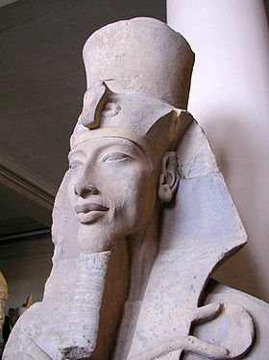
Аменхоте́п IV (позднее Эхнато́н) – фараон XVIII династии, правивший приблизительно в 1353 (или 1351)–1336 (1334) гг. до н.э., выдающийся политик, знаменитый религиозный реформатор, во время правления которого произошли значительные изменения в египетской жизни – в политике и в религии. Сын Аменхотепа III и царицы Тейе.
Статуя фараона Эхнатона из храма Атона
в Карнаке. Каирский египетский музей. Египет.

Slide 27
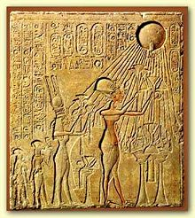
Ато́н – единый бог солнца, монотеистичес-кий культ которого был введён фараоном Эхнатоном.
Эхнатон построил в честь Атона великолеп-ный белокаменный город Ахетатон, который играл при его реформе возведения Египта к единому богу роль столицы. Изображается в виде солнца, тянущего свои ладони к людям.
Фараон Эхнатон со своей семьёй совершают подношения Атону.

Slide 28
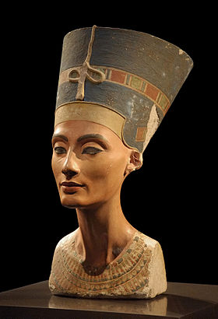
Неферти́ти (Нефер-Неферу-Атон Нефертити, «Прекраснейшая [из] красавиц Атона, Красавица Пришла») – «главная супруга» фараона XVIII династии, время правления которого ознаменовалось крупномасштабной религиозной реформой. Роль самой царицы в проведении «солнцепоклоннического переворота» спорна.
Бюст царицы Нефертити.
Берлинский музей.

Slide 29
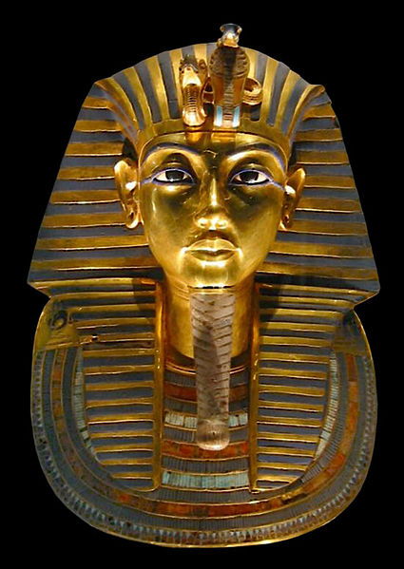
Тутанхамо́н (Тутанхато́н) – фараон XVIII династии Нового царства, правивший приблизительно в 1332–1323 гг. до н. э. Сын Эхнатона (или, возможно, его младший брат) и неидентифицированной сестры Эхнатона. Вероятно, брат Сменхкары. Муж Анхесенамон, третьей дочери Эхнатона. От неё имел двух мертворождённых младенцев, найденных в его гробнице. Вступил на престол в 10-летнем возрасте. За него правили престарелый царедворец Эйе и полководец Хоремхеб.
В детстве был назван Тутанхатон, в честь бога Атона культа его отца Эхнатона. Но после смерти его отца и отмены этого культа, взял имя Тутанхамон.

Slide 30
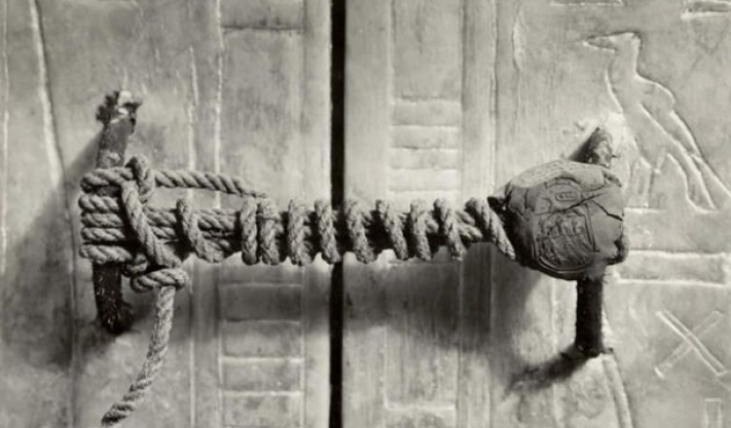
Печать на гробнице Тутанхамона
Фото 1922 г.

Slide 31
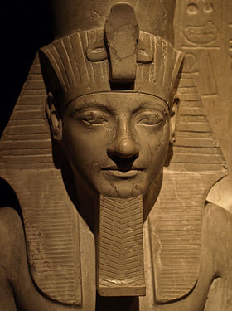
Хоремхеб (прав. Хар-ма-ху) или Хармхаб – древнеегипетский сановник и военачальник, впоследствии ставший фараоном Древнего Египта, правивший приблизительно в 1319–1292 гг. до н.э., последний из XVIII династии (по мнению отдельных исследователей, его можно считать первым фараоном XIX династии). Хоремхеб происходит из рода номархов города Ханиса, главного города 18-го нома Верхнего Египта. В честь местного бога Хора будущий фараон получил имя Хор-ем-хеб (букв. «Хор, в празднестве»), ему же он приписывал своё возвышение. Родители Хоремхеба не известны и сам он в своих надписях никогда не называет их. После смерти Эйе, Хоремхеб, опираясь на армию, занял трон фараонов, в чём ему, по всей видимости, усердно помогало жречество бога Амона. Захватив царскую власть в свои руки, Хоремхеб изобразил эту узурпацию как выполнение непосредственной воли богов.

Slide 32
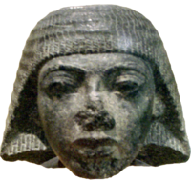
Рамсес I – фараон, правивший приблизительно в 1292–1290 гг. до н. э., основатель XIX династии. Рамсес, вероятно, тождественен временщику Хоремхеба, могущественному военачальнику и верховному сановнику Парамесс (Па-Риа-масэ-са). По-видимому, его своим преемником избрал сам Хоремхеб. Что Рамсес был признан законным царём жрецами Амона, явствует из того, что на пилоне Карнакского храма есть изображение его торжественного венчания на царство.
По-видимому, царствование Рамсеса I не было ни продолжительно, ни богато замечательными деяниями; слава его заключается в том, что он был отцом знаменитого Сети I и дедом покрытого славой и воспетого в продолжении многих столетий Рамсеса II.

Slide 33
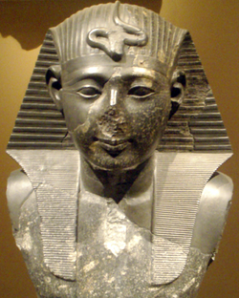
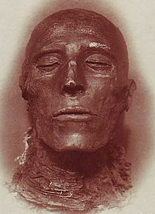
Сети I – фараон XIX династии, правивший приблизительно в 1290–1279 гг. до н.э. Сын Рамсеса I и царицы Сатра. С Сети I начинается новый блестящий период Египта; памятники начинают опять рассказывать о победах фараона и воспевать славу его царствования.
Голова мумии фараона Сети I
Голова статуи Сети I. Метрополитен-музей.
Нью-Йорк

Slide 34
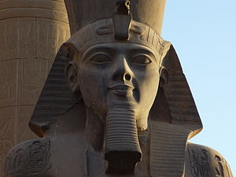
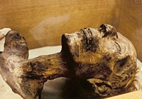
Рамсес (Рамзес) II Великий – фараон XIX династии, правивший приблизительно в 1279–1213 гг. до н.э. Сын Сети I и царицы Туйи. Один из величайших фараонов Древнего Египта. Ему преимущественно присваивался почётный титул А-нахту, то есть «Победитель». Памятники и папирусы нередко называют его и народным прозвищем Сесу или Сессу. У греков это имя превратилось в Сезостриса, героя легендарных сказаний и всемирного завоевателя. Количество его памятников различной степени сохранности в Египте и Нубии крайне велико.
Голова статуи Рамсеса II в Луксорском Храме. Египет.
Мумия Рамсеса II.

Slide 35
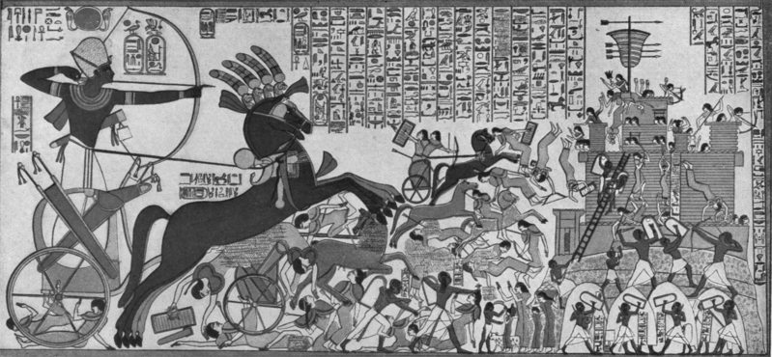
Взятие Дапура. Рельеф на стене Рамессеума

Slide 36
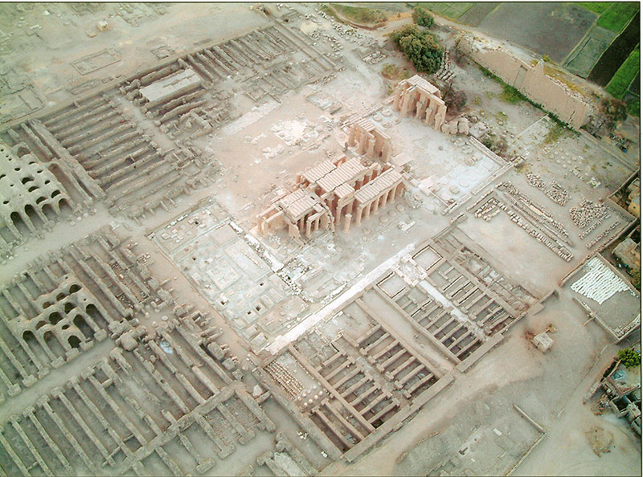
Рамессеум с высоты птичьего полёта.

Slide 37
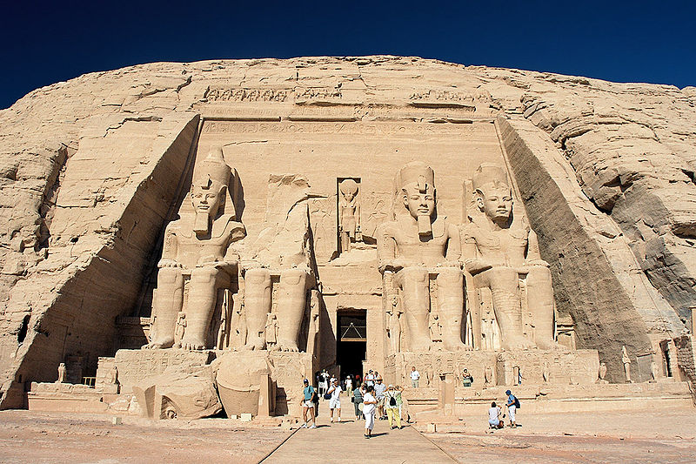
Нубия. Абу Симбел. Храм Рамсеса II.

Slide 38
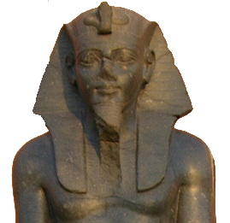
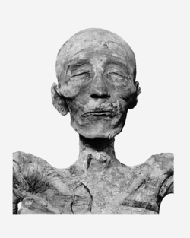
Мернептах – фараон XIX династии, правивший приблизительно в 1212–1202 гг. до н.э. Ко времени кончины Рамсеса II, наследному царевичу Мернептаху было уже около 60-ти лет.

Slide 39
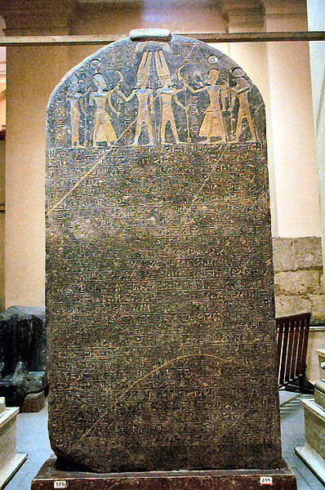
Стела Мернептаха – надпись фараона Мернептаха (от 1213 до 1203 г. до н.э), которая нанесена на обратную сторону гранитной стелы, установленной фараоном Аменхотепом III. Ныне хранится в Египетском музее в Каире.
Стела является самым ранним древнеегипетским документом, в котором упоминается «Isiriar» или «Isirial», что толкуется учёными как «Израиль» («Израиль опустошен, его семени нет»). Большая часть стелы описывает кампанию Мернептаха против ливийцев.

Slide 40
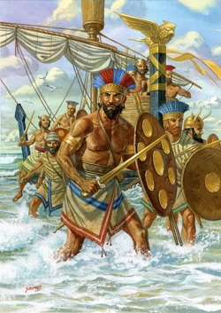
«Народы моря» – группа средиземноморских народов, двинувшаяся в 13 в. до н.э. к границам Египта и государства хеттов, предположительно из региона Эгейского моря (Балканы и Малая Азия). В числе их были племена: шерданы, тирсены, турша, филистимляне и чаккаль, дануны, фригийцы, шакалеша, акайваша (ахейцы), гараманты, луки, тевкры. Этнографическими следами их миграций считают гарамантов, сикулов, филистимлян, фригийцев и этрусков. Троянскую войну также считают эпизодом переселений народов моря.

Slide 41
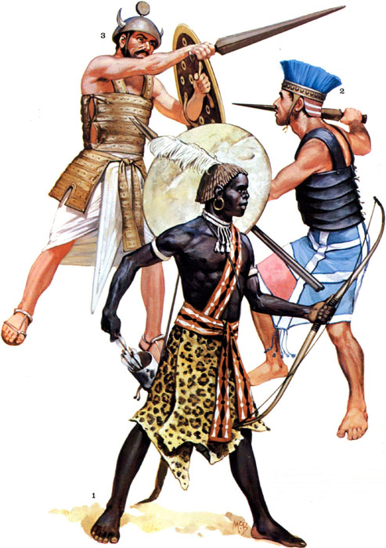
Нубийский лучник (маджай), XIX династия.
Филистимлянский тяжеловооруженный воин, XX династия.
Воин-шерден, XIX династия

Slide 42
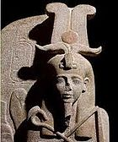
Сетнахт (букв. «Сет Победоносный»; рубеж 12-11 вв. до н. э.) – фараон Древнего Египта, правивший в 1200/1184–1198/1182 гг. до н.э. В своей деятельности опирался на жречество и способствовал завершению очередного политического кризиса в государстве.
По представлениям современной египтологии, Сетнахт вступил на престол после смерти царицы Таусерт и являлся основателем XX династии (Рамессидов). Возможно, некоторое время правил совместно с сыном – Рамсесом III, который впоследствии стал его преемником.
Изображение Сетнахта на крышке его саркофага из гробницы

Slide 43
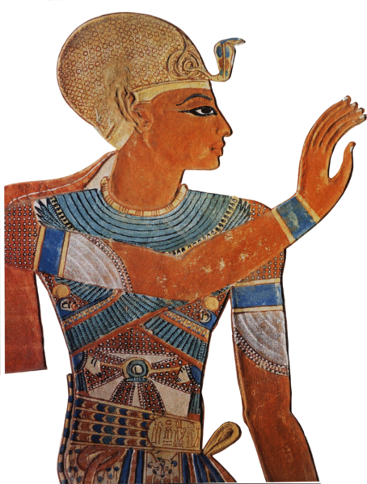
Рамсес III – фараон XX династии, правивший приблизительно в 1185–1153 гг. до н.э., из. Сын Сетнахта и царицы Тейе Меренисит.
Время правления Рамсеса III стало последним значительным периодом подъёма египетской государственности в эпоху Нового царства. Это тридцатилетие, ознаменовалось новыми военными событиями, колоссальным храмовым строительством. Эпоха бурных междинастических событий и переворотов миновала, Египет, сумевший сохранить своё фундаментальное богатство, вновь вступил в полосу расцвета царской власти в последний раз на протяжении своей трехтысячелетней истории. В народном говоре Рамсес III назывался Рамсес-па-нутер, из чего греки сделали известного Рампсинита. Рамсес-па-нутер означает «Рамсес-бог» и это прозвище кое-где встречается и на памятниках.
Рамсес III на фреске из гробницы одного из своих сыновей в Долине Цариц

Slide 44
Рамсес воин. Сцена первого пилона храма Мединет-Абу – фараон, прогоняющий врагов Египта.

Slide 46
Отражение нашествия «народов моря». Прорисовка рельефа храма Мединет-Абу.

Slide 47
Пленные воины «народов моря»

Slide 48
Голова мумии Рамсеса III
Осирические статуи Рамсеса III в его храме в Карнаке (в первом дворе храма Амона).

Slide 49
Падение Нового царства.
В 18 или 19 год правления Рамсеса XI (фараон Египта – ок. 1105–1078 гг. до н.э.) в Фивах по инициативе фараона установилась власть полководца Херихора, который подавил в Фиваиде смуту и изгнал из Фив нубийцев. Херихор провозгласил себя верховным жрецом Амона и в 19 год объявил начало особой эры – «Возрождения». Одним из первых решений, принятых в эру «Возрождения», было создание трибунала по делам об ограблении царских усыпальниц: преступники проникли даже в гробницы Сети I и Рамсеса II. Сохранившиеся царские мумии были на скорую руку отреставрированы в Мединет-Абу. Шесть лет спустя, другими словами, на 6-м году «Возрождения», мумии Сети I и Рамсеса II, лишённые практически всех ювелирных изделий и драгоценных амулетов, были положены в новые скромные деревянные саркофаги и перезахоронены в тайнике Дейр эль-Бахри. Реставрация коснулась всех областей жизни страны: на 5-м году «Возрождения» старейшина Зала Унуамон отправился в город Библ за благородным ливанским кедром для восстановления великой парадной ладьи бога Амона Усерхет.
Постепенно Херихор захватил всю полноту власти в Фивах и принял царскую титулатуру, в первом картуше которой выписывался только его титул «Первый пророк Амона», а во втором «Сын Амона, Херихор». В других городах Египта никаких упоминаний о Херихоре не найдено.
О происхождении Херихора почти ничего не известно. Неизвестно, как и когда завершился его жизненный путь: погребение Херихора не обнаружено.

Slide 50
Смендес (греческая форма египетского имени Несубанебджед; тронное имя Хеджкхеперра Сетепенра) – первый фараон XXI династии, правивший на протяжении 26 лет в Танисе (Пер-Рамсесе), начиная примерно с 1070 до н. э. С него начинается Третий переходный период – период упадка египетской цивилизации после её возвышения в период Нового царства.
Провозгласил себя фараоном ещё при жизни последнего Рамсеса XI. Уроженец Дельты, Смендес при Рамессидах занимал здесь высокие административные посты. Сначала правил параллельно с Херихором, верховным жрецом Амона-Ра в Фивах, также прибравшим к рукам фактически царскую власть. Однако после смерти Херихора Смендес объединил Египет под своей властью, о чём свидетельствует реставрация им обвалившейся стены храма Тутмоса III в Луксоре.
Имя Смендеса фигурирует в одном из известнейших ныне древнеегипетских литературных произведений, известном как «Путешествие Уну-Амона» (хранится в Московском Музее изобразительных искусств имени А.С. Пушкина).

